Slide 1




ИНВЕСТИЦИОННЫЙ ПРОФИЛЬ

Slide 2


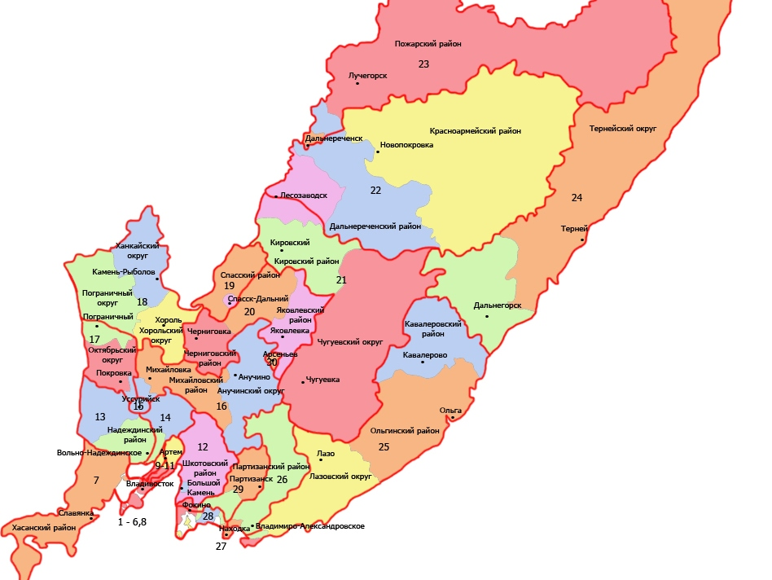
Образ будущего АНУЧИНСКОГО МО
Образное представление будущего, в направлении которого развивается МО.
Характеристики:
1.Агроспециализированный округ
2.Производство продукции растениеводства ( зерновые, кукуруза, соя, рис)
3.Производство продукции пчеловодства
Карта территории
Ключевые векторы экономического развития МО:
1.Сельское хозяйство (растениеводство и пчеловодство).
2. Туризм
3. Развитие инфраструктуры
Что уникального МО дает инвестору:
1.Наличие используемых и свободных земельных участков
2.Месторождения базальта, кварцитов, бурового угля, общераспространенных полезных ископаемых
3.Уникальные природные рекреационные ресурсы
4. Экологически чистая территория.

Slide 3
Преимущества Анучинского МО
Группы | Преимущества
Инфраструктура | Транспортная инфраструктура - межселенные дороги местного значения общего пользования и сети автомобильных дорог(улиц). Пассажирские перевозки осуществляются межмуниципальными маршрутами. Социальная инфраструктура – образование (7 – детские сады, 4 школы и 5 филиалов, ДШИ,ДЮСШ; культура (12 клубов, 9 библиотек, музей и его филиал); спорт (24 плоскостных спортивных сооружений, 11 спортивных залов, 1 лыжная трасса); здравоохранение (взрослая поликлиника, детская поликлиника, 2 врачебные амбулатории, станция Скорой медицинской помощи, стационар круглосуточного пребывания, 16 фельдшерско-акушерских пунктов). Объекты информатики и связи – средства фиксированной связи и подвижная сотовая связь. Трубопроводный транспорт - Через территорию округа проходит магистральный трубопровод объекта «Трубопроводная система «Восточная Сибирь – Тихий океан» участок НПС «Сковородино» – Спецморнефтепорт «Козьмино» (ВСТО – II)». В поселке Тигровый располагается нефтеперекачивающая станция НПС № 41. Железнодорожная линия «Сибирцевская дистанция пути» Дальневосточной железной дорого с остановочными пунктами «Чернышевка», «Тихоречное»
Энергообеспеченность | Электросети, водозаборные скважины с питьевой водой и индивидуальные колодцы, очистные сооружения (3 единицы) и автономные септики, 24 котельные и тепловые сети, индивидуальные источники тепловой энергии и печное отопление
Географическое положение | Анучинский муниципальный округ находится в центральной части Приморского края. Округ граничит с западной стороны с Михайловским районом, с север-западной – с Черниговским районом, с северной – со Спасским районом, с север-восточной – с Яковлевским районом и Арсеньевским городским округом, с восточной стороны – с Чугуевским районом, с юго-восточной – с Партизанским районом, с южной – с Партизанским городским округом и с юго-запада – с Шкотовским районом. Административный центр округа – с.Анучино расположено в 204 км к северо – востоку от административного центра Приморского края – города Владивосток.
Кадровый потенциал | 6874 человек экономически активного населения
Культурно-историческое наследие | Памятники односельчанам, погибшим в годы Великой Отечественной войны; Памятник Партизанам, погибшим в 1922 году от японских интервентов; Здание штаба партизанских отрядов Приморья ; Здание старого корпуса районной больницы В годы гражданской войны в этом здании располагалась партизанская оружейная мастерская. В сентябре 1922 г. проходил 111 съезд комсомола Приморья; Памятный обелиск партизанам отряда Г. Шевченко, погибшим в бою с интервентами в 1922 г. (Докукин, Фёдоров, Балюра, Богданов, Метелев). Братская могила партизан, погибшим от японских интервентов в 1922 г

Slide 4
Преимущества АНУЧИНСКОГО МО
Группы | Преимущества
Логистика | Дороги общего пользования, соединяющие Анучинский муниципальный округ с соседними районами Приморского края
Промышленное развитие | Строительство двух резервуаров мощностью 50 тыс.м3 для хранения и транспортировки нефти
Социальное развитие
Потребительский рынок | На территории округа 95 объектов торговли (в т.ч. предприятий розничной торговли-87, мелкорозничной – 4, автолавки - 4). В отдаленных, малонаселенных и труднодоступных населенных пунктах организована выездная торговля и магазины на дому. Организуются ярмарки - в реестр ярмарочных площадок включено 20 площадок на 250 мест. На 2 площадках проходят регулярные ярмарки: еженедельная (по средам) универсальная и ежедневная сельскохозяйственная ярмарки «На тигре». Проводятся тематические ярмарки по продаже обуви, одежды и других товаров. Структура предприятий общественного питания включает в себя 17 предприятий, в т.ч. общедоступная сеть: закусочных -3, кафе -3, закрытая сеть – в учреждениях системы образования -10, в других организациях -1. В сфере бытового обслуживания функционирует 35 предприятий (в т.ч. парикмахерских - 22, предприятий по техническому обслуживанию и ремонту автотранспорта- 3, по изготовлению мебели -1, по ремонту швейных изделий -12, ритуальные услуги -1, прочие - 6).
Особые условия ведения бизнеса
Научный потенциал
Инвестиционные площадки | 4 инвестиционные площадки

Slide 5

Социально-экономические показатели
(тренды за 5 лет)
Объемы отгрузки продукции / услуг (млн.руб.) 2019 – 263,8 2020 – 234,0 2021 – 218,3 2022 – 242,2 2023 – 283,7 | Инвестиции в основные средства (млн.руб.) 2019 – 87,3 2020 – 71,8 2021 – 49,3 2022 – 61,9 2023 – 86,2 |  |  | Количество рабочих мест (чел.) 2019 – 1737 2020 – 1601 2021 – 1534 2022 – 1579 2023 - 1486
Динамика населения (чел.) 2019 – 13027 2020 – 12699 2021 – 12580 2022 – 12616 2023 - 12391 | Структура населения – возраст (чел.) |  |  | Структура населения –образование информация отсутствует
 | Моложе трудоспособного возраста: 2019 – 2804 2020 – 2703 2021 – 2628 2022 – 2926 2023 - 2693 | Трудоспособный возраст: 2019 – 6449 2020 – 6439 2021 – 6392 2022 – 6683 2023 - 6500 | Старше трудоспособного возраста: 2019 – 19 2020 – 20 2021 – 21 2022 – 22 2023 - 23

Slide 6
Социально-экономические показатели
(тренды за 5 лет)
Среднедушевой доход – информация отсутствует Средняя заработная плата (руб.) 2019 – 41429,5 2020 – 45625,1 2021 – 48544,5 2022 – 55253,8 2023 – 65583,4 | Объем розничной торговли (млн.руб.) 2019 - * 2020 - * 2021 - * 2022 – 12,9 2023 – 197,8 | Услуги общественного питания (млн.руб.) 2019- * 2020 – 10,3 2021 – 11,4 2022 – 9,8 2023 - *
Динамика собственных доходов бюджета (тыс.руб.) 2019 – 211592,7 2020 – 227027,9 2021 – 252587,6 2022 – 290329,7 2023 – 310555,4 | Количество субъектов предпринимательства на начало текущего года (ед.) 2019 – 330 2020 – 315 2021 – 280 2022 – 283 2023 – 283 | … объем строительства (ввод в действие жилых домов) (тыс.кв.м) 2019 – 3,6 2020 – 2,1 2021 – 4,1 2022 – 2,4 2023 – 3,5

Slide 7
РЕСУРСНАЯ БАЗА АНУЧИНСКОГО МО
Трудовые ресурсы:
- экономически активное население – 6874 человек;
не занятых трудовой деятельностью граждан, ищущих работу – 159 чел.;
численность зарегистрированных безработных – 156 чел.;
537 чел. занято в МСП, 608 чел. – самозанятых.
Инфраструктура, мощности
- 20,6 км протяженность тепловых сетей;
24 котельные (1 на жидком топливе – мазут, 23 на твердом топливе);
1106,3 км протяженность электросетей(напряжение – 0,4кв (267км); 6-10КВ(150км); 220КВ (689,3км)
37,4 км протяженность сетей водоснабжения;1 канализационная станция
12,1 км протяженность сетей водоотведения1 – очистное сооружение, колодцы – 74 ед.
Природные ресурсы (земли, лес, природные ископаемые, вода)
- земельный фонд: земли сельскохозяйственного назначения – 50276 га, земли населенных пунктов – 3651 га, земли промышленности и иного специального назначения – 1782 га, земли запаса– 5188 га, земли особо охраняемых территорий и объектов – 25га, земли лесного фонда – 327244 га, земли водного фонда – 379 га;
- природные минерально-сырьевые ресурсы (камень строительный, кварцит, базальт, бурый уголь, конгломерат, диабаз, глина, дресва, гравий);
- водные ресурсы (одно водохранилище «Берестовецкое»; восемь озер; реки – Арсеньевка, Муравейка, Синегорка, Тихая, Поперечная);
- лесные ресурсы (дикоросы, лекарственные растения, кедрово-широколиственные леса, кедрово-еловые леса, елово-пихтовые леса, дубовые леса и ясенево – ильмаковые леса).
Логистика
- 202 км дорог краевого значения;
- 315,3 км дорог местного значения, из них 33 км с твердым покрытием составляют 37%.

Slide 8
Ключевые предприятия – компетенции
Х
компаний
80%+
№ | Компания / КФХ / ИП | Доля в экономике, %
Вид экономической деятельности: сельское хозяйство
 | ООО «Стимул» | 5,2
 | СХПК «Пионер» | 9,7
 | СХПК «Восход» | 16,8
 | ООО «Жемчужный рис» | 9,1
 | КФХ Маношкина Н.Н. | 4,5
Вид экономической деятельности: промышленность
 | Тепловой район "Анучинский " филиала "Арсеньевский" КГУП "Примтеплоэнерго | 32,2
 | ИП Глушак С.М. | 2,2
Вид экономической деятельности: общественное питание
 | ИП Долгорукова Н.В. | 2,1
 | ИП Иванович Т.Н. | 3,6
 | ИП Глушак Г.В. | 2,9
 | ИП Нороян Л.Э. | 3,1
экономики территории
Отраслевые
компетенции
МО
Компетенции
бизнеса
Носители
компетенций – персонал

Slide 9
РЕАЛИЗУЕМЫЕ ИНВЕСТИЦИОННЫЕ ПРОЕКТЫ
Сопровождаемые инвестиционные проекты
на уровне региона и МО
Краткая характеристика
Суть проекта | Владелец (предприятие) | Сумма инвестиций, млн. руб. | Количество создаваемых рабочих мест | Ожидание влияние на развитие МО
Создание туристического кластера "У Федора" | КФХ – ИП Маношкина Н.Н. | 15,5 | 23 | Турпоток 15 тысяч в год Увеличение налоговых и неналоговых поступлений в бюджет
Освоение общедоступных полезных ископаемых: установка дробильно-сортировочного комплекса в районе с. Шекляево | ООО «Круг» | 60 | 12 | 50 тонн в час использование строительного материала для приведения дорог в нормативное состояние Увеличение налоговых и неналоговых поступлений в бюджет
Освоение общедоступных полезных ископаемых: установка дробильно-сортировочного комплекса в районе с. Новогордеевка | ООО «Халаза трейд» | 65 | 12 | 50 тонн в час использование строительного материала для приведения дорог в нормативное состояние Увеличение налоговых и неналоговых поступлений в бюджет
Строительство двух резервуаров для хранения и транспортировки нефти | ООО «Транснефть-Дальний Восток» НПС № 41 | 453,5 | 4 | Увеличение налоговых и неналоговых поступлений в бюджет

Slide 10
ПРОЕКТЫ, ПРЕДЛАГАЕМЫЕ БИЗНЕСОМ
(по результатам интервью с ключевыми компаниями)
КРАТКАЯ ХАРАКТЕРИСТИКА
Идея инвестиционного проекта | Предложившая компания | Объем ожидаемых инвестиций, млн. руб. | Запрашиваемые меры поддержки
Создание крупного промышленного кластера в сфере добычи, переработке базальта; производство готовых изделий и технологий по утилизации и переработке бытовых и промышленных отходов. | ООО «Стеклострой» | 16 995,1 | Кредит ВТБ
Производство листового многофункционального архитектурно-строительного стекла | ООО «Стеклострой» | 7039,0 | Кредит ВТБ
Создание кооператива растениеводческих хозяйств | сельхозпроизводители | 2,0 | Грант министерства сельского хозяйства
Создание кооператива пчеловодческих хозяйств «Анучинский мед» | Пчеловоды Анучинского МО | 2,0 | Грант министерства сельского хозяйства
Создание предприятия по глубокой переработке продукции пчеловодства | ООО «Медовое раздолье», кооператив «Анучинский мед» | 5,0 | Грант агростартап
Строительство круглогодичной базы отдыха | ООО «Артлес» ООО «АлеонТрейд» | 32,0 | Заемные средства

Slide 11
ПЕРСПЕКТИВЫ действующего бизнеса
Ожидаемые изменения структуры экономики
(по результатам интервью с ключевыми компаниями)
Структура экономики по видам экономической деятельности, %
Основные виды экономической деятельности | Настоящее время, доля | Перспектива, доля | Ожидание изменения ассортимента
Розничная торговля | 23,8 | 60,2
Сельское и лесное хозяйство | 39,3 | 23,7
Промышленность | 29,3 | 13,8
Платные услуги населению | 7,5 | 3,9
Итого (не менее 80% экономики МО)

Slide 12
Ключевая точка роста
Ядро экономики
Сельское хозяйство (растениеводство, пчеловодство)
Виды бизнеса, необходимые в МО для обслуживания ядра экономики
Транспортные и логистические услуги
Виды социально-ориентированного бизнеса, необходимого в МО для поддержки развития ядра экономики
Базы отдыха и досуга
Строительство склада-зернохранилища
Маслодавильный цех
Цех для измельчения и прессовки жмыха в комбикорм
Предприятие по переработке продукции пчеловодства
Восстановление мелиоративных систем
Прямая поставка сертифицированных семян
Целевое обучение квалифицированных специалистов
Тренажерные залы
Качественное медицинское обслуживание
Малоэтажное жилищное строительство
Детский развивающий центр
Парк отдыха

Slide 13
Основные инвестиционные ниши
Ниша 1
Промышленное производство
Ниша 3
Сельское хозяйство
Описание: создание промышленного производство переработке меда
Возможные направления и участники интеграции: межрегиональная интеграция, выход на международный рынок
Описание: Выращивание и переработка масличных культур, кукурузы, риса
Возможные направления и участники интеграции:
Межмуниципальная интеграция, выход на региональный и внешний рынок
Ниша 4
Туризм
Ниша 2
Использование полезных ископаемых
Описание:Создание крупного промышленного кластера кластера в сфере добычи, переработке базальта.
Производство листового многофункционального архитектурно-строительного стекла
Возможные направления и участники интеграции: межмуниципальная интеграция, выход на всероссийский и международный рынок
Описание: создание объектов агротуризма и круглогодичной базы отдыха с элементами горнолыжного направления
Возможные направления и участники интеграции: межмуниципальная интеграция, выход на региональный и внешний рынок

Slide 14
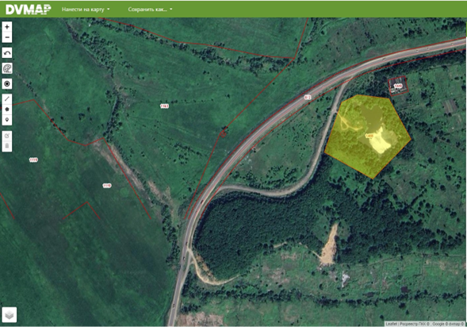
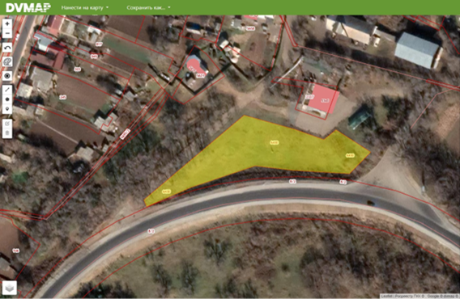
Свободные инвестиционные площадки
Земельный участок для ведения рыбоводства
кадастровый номер:21:01:020501:1488
Адрес участка/ориентира: Приморский край, Анучинский район, с.Таежка, ул.Ветеранов 22(примерно в 1900 метров от ориентира по направлению на юг)
Вид разрешенного использования: рыбоводство (отрасль рыбное хозяйство, аквакультура)
Кадастровая стоимость:208052,85руб.
Площадь: 2,9595га
Подъездные пути: асфальт
Предполагаемый срок аренды:20 лет
Объект культурного наследия – нет
Ближайший населенный пункт – Таежка
Удаленность от ближайшего населенного пункта – 1900 метров
Земельный участок для ведения предпринимательской деятельности
кадастровый номер:25:01:150001:6430
Адрес участка/ориентира: Приморский край, Анучинский район, с.Анучино, ул.50 лет ВЛКСМ, д.26а(примерно в 70 метрах от ориентира по направлению на юг)
Вид разрешенного использования: предпринимательство (отрасль торговля)
Кадастровая стоимость:1581827,42руб.
Площадь: 0,34га
Подъездные пути: асфальт
Предполагаемый срок аренды:20 лет
Объект культурного наследия – нет
Удаленность от ближайшего населенного пункта – 0км.
Удаленность от автодороги – 0 км.

Slide 15
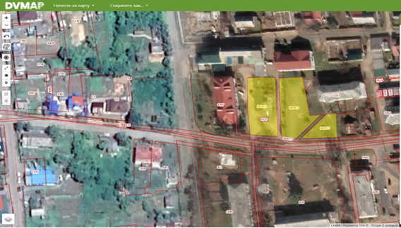
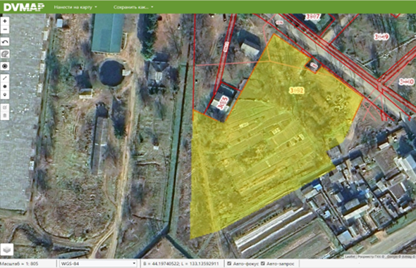
Свободные инвестиционные площадки
Земельный участок для жилой застройки
Кадастровый номер:25:01:150001:5879
Адрес участка/ориентира: Приморский край, Анучинский район, с.Анучино, ул.Ленинская,д.11(примерно в 85метров от ориентира по направлению на юго-восток)
Вид разрешенного использования: среднеэтажное жилое строительство (отрасль строительство)
Площадь: 0,244га
Подъездные пути: да
Объект культурного наследия – нет
Ближайший населенный пункт – с.Анучино
Удаленность от ближайшего населенного пункта – 0
Удаленность от автодороги – 0 км.
Форма собственности – муниципальная
Форма сотрудничества – аренда
Ближайшая ЖД станция: г.Арсеньев, удаленность 29,3км.)
Земельный участок для жилой застройки
Кадастровый номер:25:01:100001:3152
Адрес участка/ориентира: Приморский край, Анучинский район, с.Чернышевка, ул.Солнечная,д.29(примерно в 708 метрах от ориентира по направлению на юго-запад)
Вид разрешенного использования: среднеэтажное жилое строительство (отрасль строительство)
Площадь: 1,0687га
Подъездные пути: асфальт
Объект культурного наследия – нет
Ближайший населенный пункт – с.Чернышевка (удаленность – 0 км.)
Удаленность от автодороги – 0км.
Форма собственности – муниципальная
Форма сотрудничества – аренда
Ближайшая ЖД станция: с.Чернышевка, удаленность 0км.)

Slide 16
Реестр бизнес-идей для реализации в МО
Бизнес-идея | Наличие спроса | Наличие ресурсов | Наличие компетенций
1 Создание кооператива по выращиванию кукурузы и сои | 4,5 | 4,9 | 4,7
2 Создание предприятия по производству масла и шрота | 4,6 | 4,7 | 4,7
3 Развитие пчеловодства, создание кооператива пчеловодов | 4,8 | 4,2 | 4,8
4 Создание предприятия по переработке продукции пчеловодства с перспективой импорта | 4,8 | 4,7 | 4,9
5 Строительство базы агротуризма и конного спорта | 4,9 | 3,8 | 4,6
6 Строительство круглогодичной базы отдыха, включая горнолыжную | 4,9 | 2,0 | 4,1
7 Создание кластера по переработке базальта | 4,9 | 1 | 3,8
8 Создание предприятия по производству стекла | 4,6 | 2 | 4,9
9 Детский развивающий центр | 4,8 | 3,5 | 4,1
10 Возрождение рисоводства | 4,9 | 4,2 | 3,0
11 Создание частной медицинской клиники | 3,5 | 3,6 | 4,6
12 Создание частного фитнес центра | 3,9 | 3,1 | 3,2
13 Строительство парка культуры и отдыха с беговыми и вело дорожками | 4,8 | 2,0 | 3,9
14 Создание семейного кафе | 4,5 | 3,5 | 4,9

Slide 17
ВОЗМОЖНЫЕ МЕРЫ ПОДДЕРЖКИ БИЗНЕСА
Федеральные:
Программы льготного кредитования;
Поручительство и гарантии;
Гранты для молодых предпринимателей;
Субсидии и гранты.
Региональные:
1.Льготные займы для субъектов МСП (до 5 млн.руб., до 3 лет, от 1% до 12%);
2.Льготный займ для промышленных предприятий (до 5 млн.руб., до 3-х лет, от 4% до 7%);
3.Налоговые каникулы для впервые зарегистрированных индивидуальных предпринимателей (УСН и патент) ставка 0% в течение 2-х лет;
4.Снижение ставок по упрощенной системе налогообложения;
5. Гранты молодым предпринимателям, в возрасте до 25 лет (до 500 тыс.руб.);
6.Льготный лизинг (скидка до 20% стоимости предмета лизинга, но не более 500 тыс.руб.);
7.Гранты на поддержку инновационных проектов (до 3-х млн.руб.)
8.Государственные поручительства.
9.Льготный микрозайм для самозанятых до 500тыс.руб., до 3-х лет, от 4%
Муниципальные:
1.Оказание консультационных услуг субъектам малого и среднего предпринимательства;
2.Муниципальное имущество, предназначенное для передачи субъектам МСП и самозанятым;
3.Финансовая поддержка (возмещение затрат по лизингу, на социальное предпринимательство).
Специальные: отсутствуют

Slide 18
Swot-анализ Анучинского МО
Сильные стороны
Слабые стороны
1.Экологически чистый район (нет промышленных предприятий)
2.Наличие автомагистрали федерального значения А-370»Уссури» Хабаровск- Владивосток
3.Наличие Сибирской дистанции пути ДВЖД – 2 железнодорожные станции и 2 остановочных платформы (погрузка грузов).
4.На территории округа расположено предприятие СХПК «Восход», которое является элитным семеноводческим хозяйством Приморского края.
5.Наличие лесных ресурсов; редких видов редких животных (29) и редких растений (34), занесенных в красную книгу.
6.Наличие памятников природы: заказник «Тихий», тисовая роща, лотосовые озера, водопады, музей «Женьшеня».
7. 33 археологических объекта: городища, древние стоянки и поселения, валы, средневековые пещеры.
8.Ежегодное проведение фестиваля Анучино – медовое раздолье.
1. Плохое состояние дорог и мостов местного значения.
2.Износ объектов ЖКХ.
3.Естественная и миграционная убыль населения.
4.Отсутствие газификации района.
5.Дотационный бюджет.
6.Отсутствие системы утилизации (полигонов для складирования и утилизации ТБО.
7. Отсутствие квалифицированных кадров.
8.Раздробленность территории.
9. Отдаленность некоторых населенных пунктов от административного центра
9.Отсутствие свободного муниципального жилья.
10. Недостаточно развитая культурно-бытовая инфраструктура.
11. Недостаточно развит придорожный сервис.
Возможности
Угрозы
1.Развитие туризма.
2.Развитие переработки продукции растениеводства.
3.Развитие пчеловодства.
4. 2.Развитие переработки продукции пчеловодства
5.Реконструкция гидро-технических и мелиоративных сооружений.
6. Развитие сферы придорожного сервиса.
7. Добыча и переработка базальта и кварцитов
1.Рост энергетических и транспортных тарифов.
2.Сезонность деятельности предприятий агропромышленного комплекса.
3.Отсутствие инвесторов в связи с недостаточно развитой структурой имеющихся инвестиционных площадок.

Slide 19




Инвестиционная КОМАНДА МО И КОНТАКТЫ
СЕРГЕЙ АЛЕКСЕЕВИЧ
ПОНУРОВСКИЙ
ГАЛИНА ПЕТРОВНА
БОНДАРЬ
АНДРЕЙ АЛЕКСАНДРОВИЧ
СУВОРЕНКОВ
АНАСТАСИЯ АЛЕКСАНДРОВНА
ФЕДЧИКОВА
Глава Анучинского муниципального округа
Контакт:8(42362)91-8-00
Заместитель главы администрации- начальник финансово-экономического управления администрации АнучинскогоМО
Контакт:8(42362)91-8-70
Начальник управления градостроительства, имущественных и земельных отношений администрации АнучинскогоМО
Контакт:8(42362)91-0-26
Начальник отдела физической культуры, спорта и туризма администрации АнучинскогоМО
Контакт:8(42362)91-5-77
ОЛЬГА ВАСИЛЬЕВНА
БУРДЕЙНАЯ
ВЕРА ВАЛЕРЬЕВНА
КЛЫКОВА
ТОПИЛИНА НАТАЛЬЯ
ВАЛЕНТИНОВНА
Начальник управления жизнеобеспечения администрации АнучинскогоМО
Контакт:8(42362)91-3-61
Главный специалист финансово-экономического управления администрации АнучинскогоМО
Контакт:8(42362)97-2-36
Старший специалист финансово-экономического управления администрации АнучинскогоМО
Контакт:8(42362)91-7-96

